Slide 1
স্বাগত

Slide 2
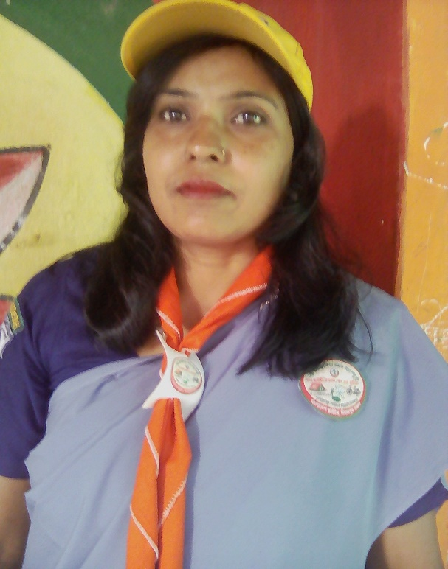
শিক্ষক পরিচিতি
মোছাঃ মার্জুয়ারা বেগম
প্রধান শিক্ষক
দক্ষিণ বালাপাড়া সরকারি প্রাথমিক বিদ্যালয়
ই-মেইলঃ marjuara1982@gmail.com
ডিমলা, নীলফামারী।

Slide 3
পাঠ পরিচিতি
বিষয়ঃ বাংলা
শ্রেণিঃ ৩য়
তারিখঃ 02.07.2020 খ্রিঃ
সময়ঃ 40 মিনিট
পাঠ শিরোনাম: পাখিদের কথা
পাঠ্যাংশঃ রোজ সকালে ------পা দুটি হলুদ।

Slide 4
শিখনফল
২.৫.২ সহজ বিষয় বর্ণনা করতে পারবে।
২.৬.১ পরিচিত পাখি সম্পর্কে বর্ণনা করতে পারবে।
২.৬.১পরিচিত পাখির বর্ণনা এবং সংশ্লিষ্ট প্রশ্ন করতে ও উত্তর দিতে পারবে।

Slide 5
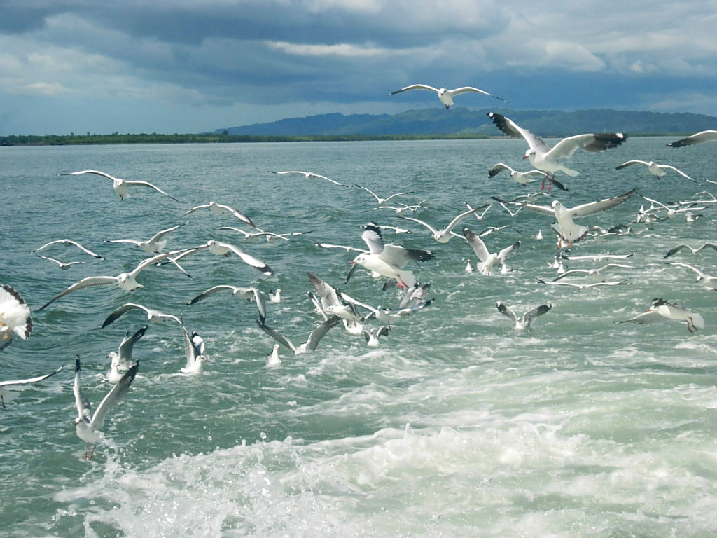
এসো ছবি দেখি

Slide 6
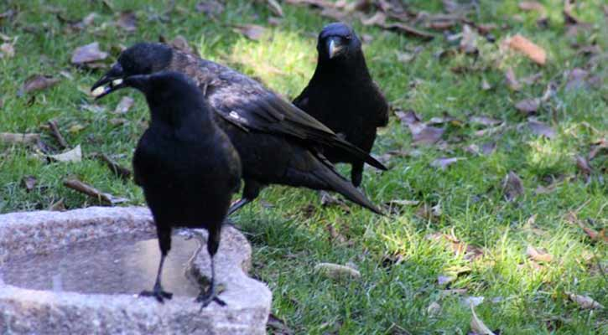
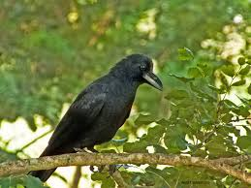
কাক আমাদের পরিচিত পাখি। কালো পালকে ঢাকা শরীর তার।কাক কা কা করে ডাকে।

Slide 7
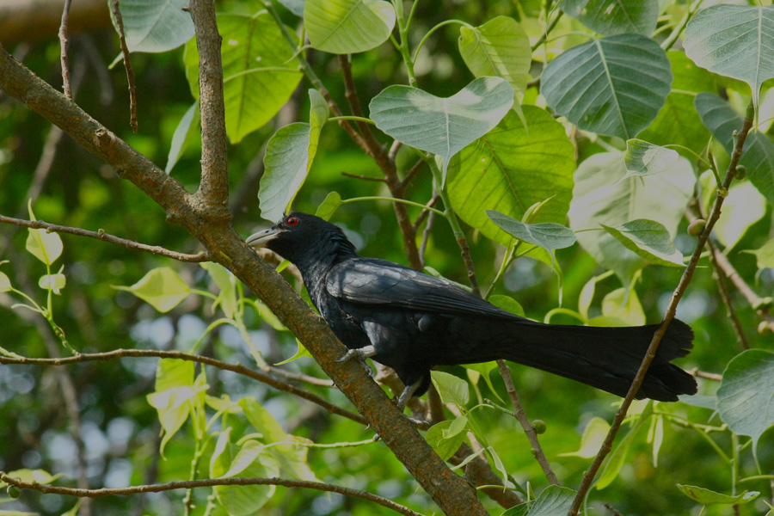
আমাদের চেনা পাখি কোকিল। এদের রং ও কালো। তবে কালোর ওপরে উজ্জ্বল নীল রঙের পোঁচ দেওয়া।

Slide 8
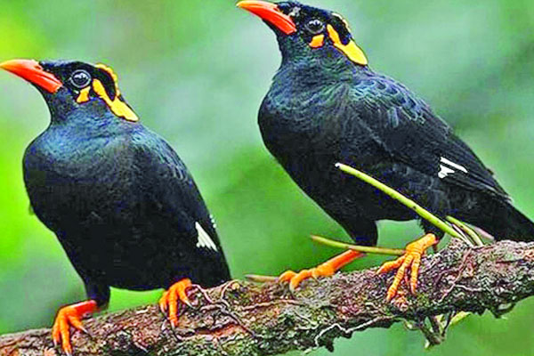
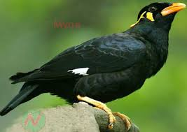
ময়না দেখতে যেমন সুন্দর তেমনি মিষ্টি তার গান। অন্য পাখির ডাক,মানুষের কথা অবিকল নকল করতে পারে সে।

Slide 9
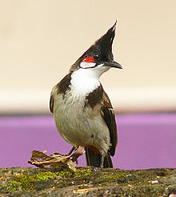
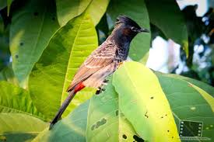
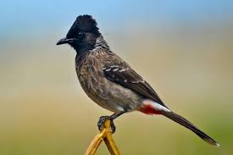
ছোট পাখি বুলবুলি। মিষ্টি গানের কণ্ঠ তার। হালকা বাদামি আর কালো রঙের হয় বুলবুলি।

Slide 10
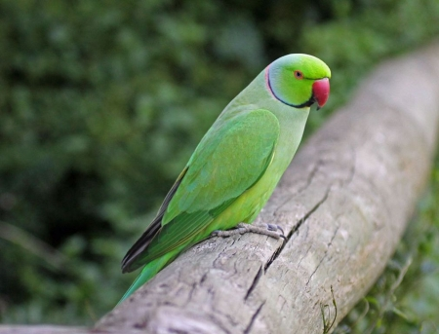
টিয়া সবুজ রঙের পাখি।সবুজ ইয়ার ডানা ও লম্বা লেজ। বাঁকানো ঠোঁট টুকটুকে লাল আর খুব শক্ত।

Slide 11
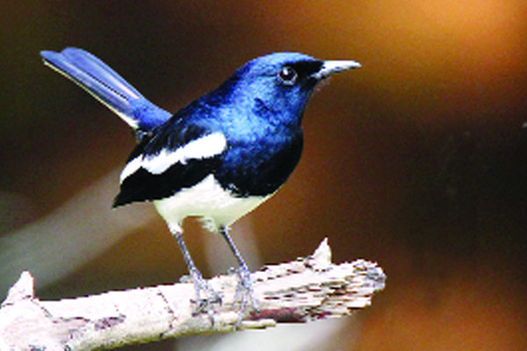
আমাদের জাতীয় পাখি দোয়েল। দেশের সব জায়গায় দেখা যায় এদের ।

Slide 12
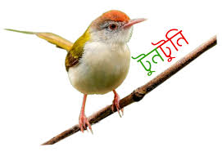
সবচেয়ে ছোট পাখি টুনটুনি। এরা বেশ চঞ্চল। এরা কোথাও স্থির হয়ে বসে না । এরা ছোট ছোট গাছে নেচে বেড়ায়।

Slide 13
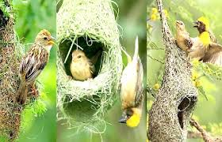
এরা খুব সুন্দর বাসা বানাতে পারে।সুন্দর বাসা বানাতে পারে বলে বাবুইকে বলা হয় তাঁতি পাখি।

Slide 14
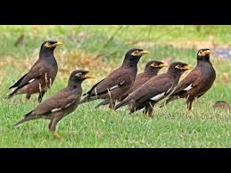
আমাদের চেনা পাখি শালিক। চকচকে বাদামি পালকে ঢাকা শরীর ।
ঠোঁট ও চোখের পাশটা হলুদ রঙের । এরা দল বেঁধে চলতে ভালোবাসে।

Slide 15
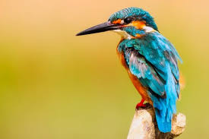
মাছরাঙা একটি সুন্দর পাখি।
এরা পানিতে ঝাঁপ দিয়ে দুই ঠোঁটে মাছ তুলে আনে।

Slide 16
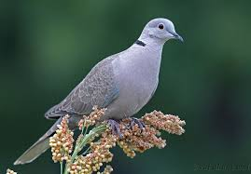
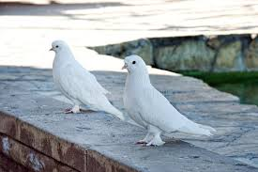
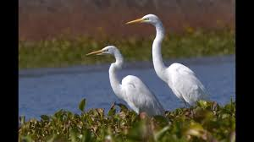
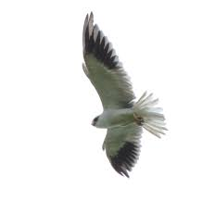
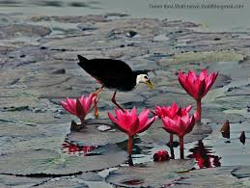
এছাড়াও আমাদের দেশে আরও অনেক পাখি রয়েছে । যেমন- ঘুঘু, কবুতর, বক, চিল, ডাহুক ইত্যাদি।

Slide 17
যুক্তবর্ণগুলো চিনে নিই । যুক্তবর্ণ দিয়ে তৈরি কারা নতুন শব্দ পড়ি ।
কণ্ঠ
ণ্ঠ
ণ
ঠ
গুণ্ঠন,কুণ্ঠা
প্রোজ্জ্বল
উজ্জ্বল
জ্জ্ব
জ
জ
ব
রক্ষা
শিক্ষা, দীক্ষা
ক্ষ
ক
ষ

Slide 18
শব্দগুলো পাঠ থেকে খুঁজে বের করি। অর্থ বলি।
প্রতিবেশি- --------- পড়শি,কাছাকাছি বসবাস করে যারা।
পালক-------------- পাখির শরীর বা পাsখার আবরণ।
পোঁচ---------------- মাখানো,লেপ।

Slide 19
কাক,কোকিল,ময়না এই ৩টি দলে ভাগ করব।
কাকঃ শব্দের অর্থ লিখবে ।
প্রতিবেশী, পালক
কোকিলঃখালি জায়গায় শব্দ বসিয়ে বাক্য তৈরি কর
কোকিল--------ডাকে।
ময়নাঃঠিক উত্তরটি বাছাই করে লিখ
গান গাইতে পারে কোন পাখি ?
১। বাবুই ২। ময়না ৩।শালিক টিয়া

Slide 20
মূল্যায়ন
ছোট ছোট প্রশ্নের উত্তর দিতে পারবে
ক। কোন কোন পাখি গান গাইতে পারে ?
খ। কোকিল কোন সময় ডাকে ?

